Slide 1

Результаты исследования по выявлению профессиональных дефицитов педагогов ЯО
Буданова Дарья Станиславовна, гл. специалист ГАУ ДПО ЯО ИРО

Slide 2
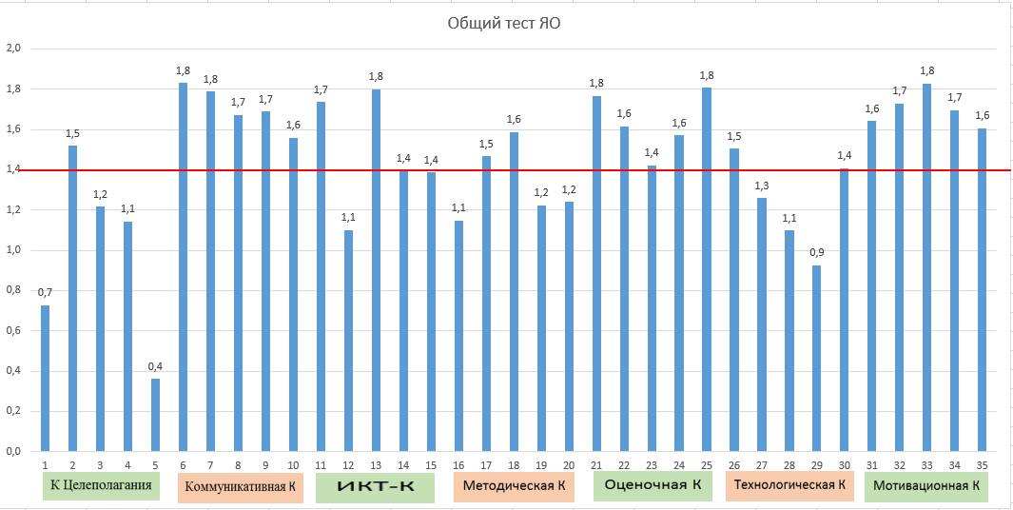

Slide 3
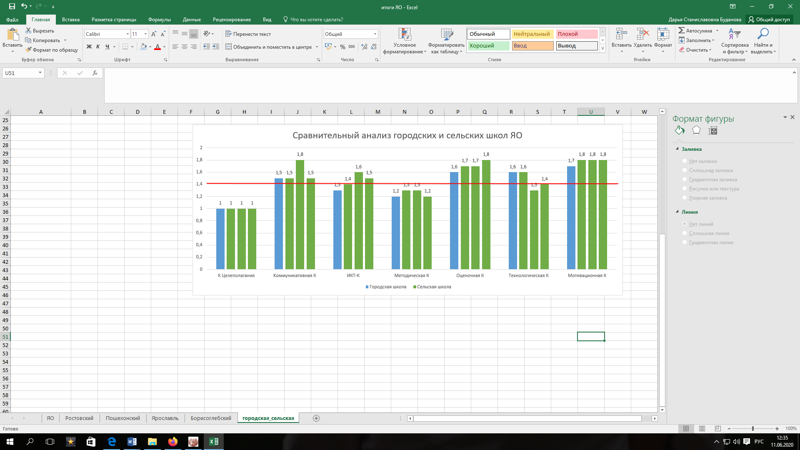

Slide 4
Спасибо за внимание!

